Slide 1
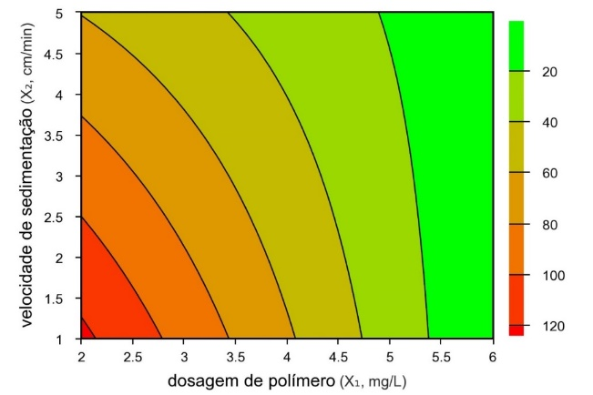
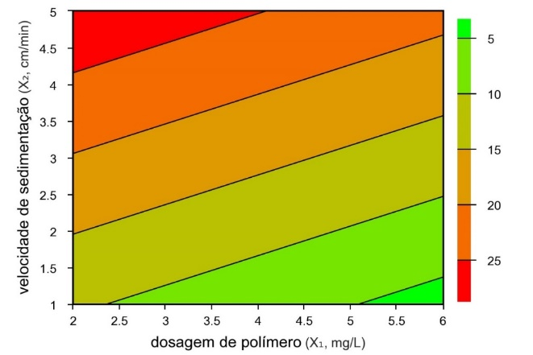
UTILIZAÇÃO DE POLÍMEROS CATIÔNICOS PARA CLARIFICAÇÃO DA ÁGUA DE LAVAGEM DE FILTROS DE ESTAÇÕES DE TRATAMENTO DE ÁGUA DE CICLO COMPLETO
Isadora Alves Lovo ISMAIL, Eduardo Cleto PIRES
Universidade de Ribeirão Preto, Ribeirão Preto – SP – Brasil, eng.isadoralovo@gmail.com, ecpires@sc.usp.br
OBJETIVOS
Analisar a qualidade da água de lavagem de filtros (ALF) proveniente de uma Estação de Tratamento de Água (ETA) convencional e propor seu tratamento por clarificação utilizando-se polímero catiônico.
MATERIAL E MÉTODOS
Definiu-se a ETA a ser avaliada, coletou-se água em diversos pontos para caracterização físico-química e microbiológica e realizaram-se ensaios de clarificação com aplicação de polímero catiônico.
RESULTADOS E DISCUSSÃO
De acordo com a caracterização físico-química e microbiológica, a ALF apresentou valores elevados para bactérias heterotróficas (380 UFC/mL), coliformes totais (790 UFC/100mL) e Escherichia coli (640 UFC/100mL), evidenciando seu elevado grau de patogenicidade.
Os ensaios de clarificação foram realizados em jarteste, variando-se a dosagem de polímero catiônico com diferentes velocidades de sedimentação para que fosse possível relacionar a turbidez e a concentração de Escherichia coli com tais parâmetros.
Os resultados obtidos para valores de turbidez e Escherichia coli da água clarificada da ETA em função da dosagem de polímero e diferentes velocidades de sedimentação estão apresentados nas Figuras 1 e 2, respectivamente.
Fig. 2. Concentração de Escherichia coli da água clarificada em função da dosagem de polímero e diferentes velocidades de sedimentação.
CONCLUSÕES
Os resultados obtidos nos ensaios de clarificação evidenciaram a necessidade do tratamento adequado da ALF. O tratamento da ALF com adição de polímeros mostrou que, quanto maior a dosagem de polímero e menor a velocidade de sedimentação, maior a remoção de turbidez, parâmetro recomendado para avaliar a qualidade da ALF. Além do mais, houve diminuição na concentração de Escherichia coli na ALF após o tratamento proposto.
Fig. 1. Turbidez da água clarificada em função da dosagem de polímero e diferentes velocidades de sedimentação.

